Slide 1

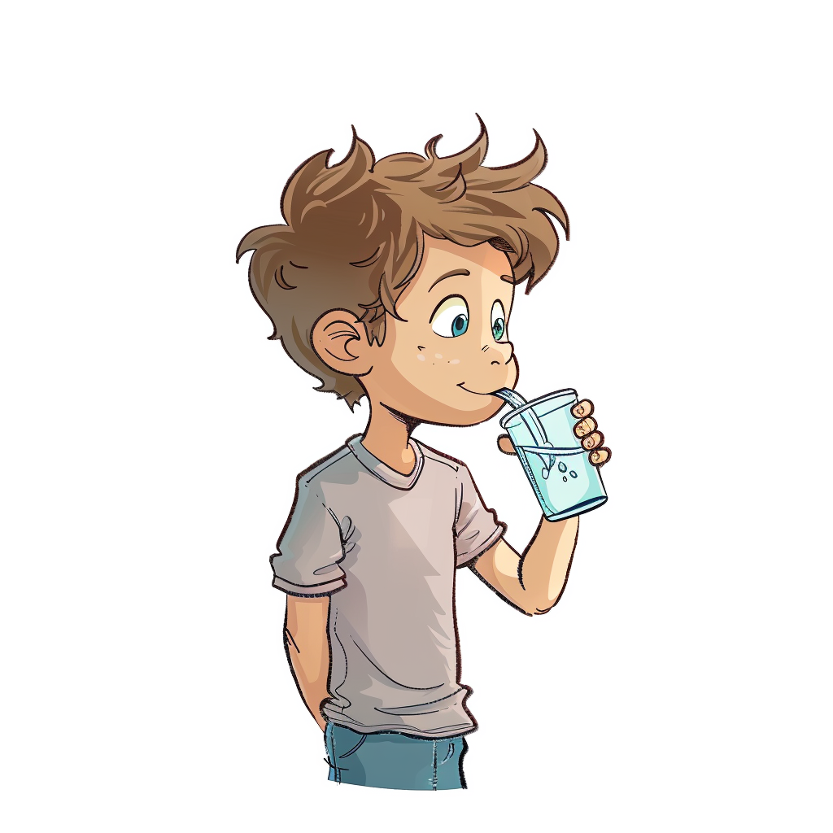

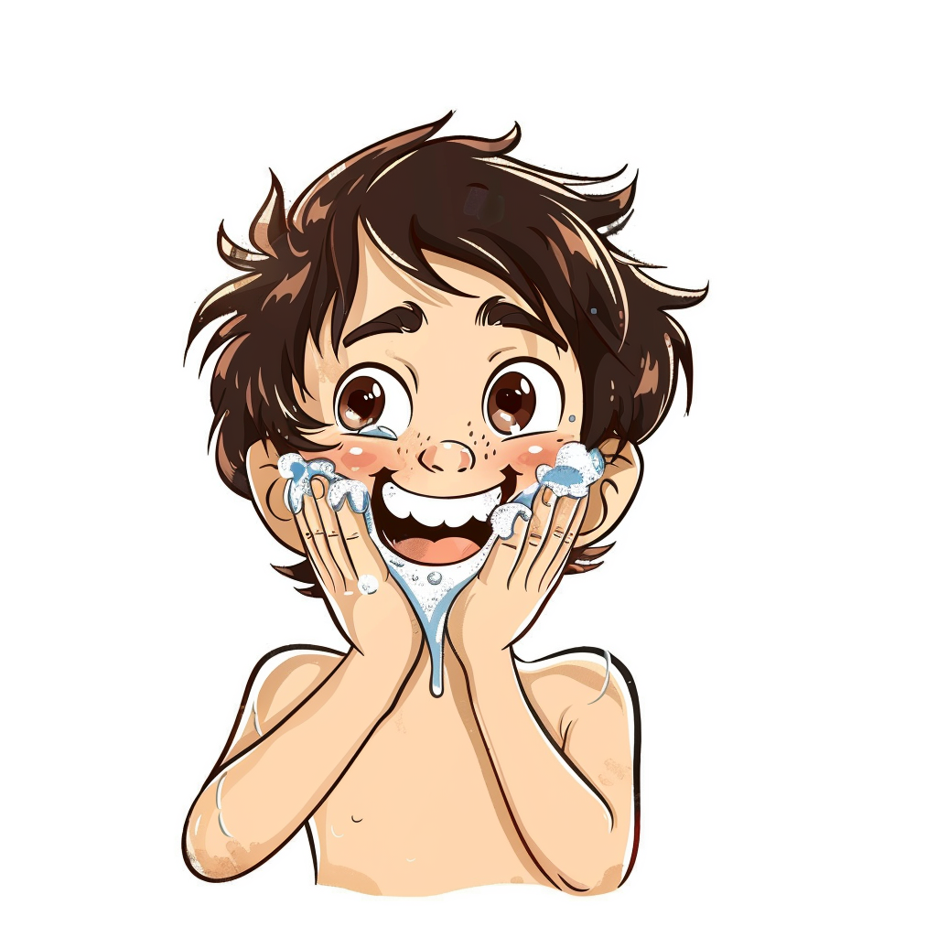



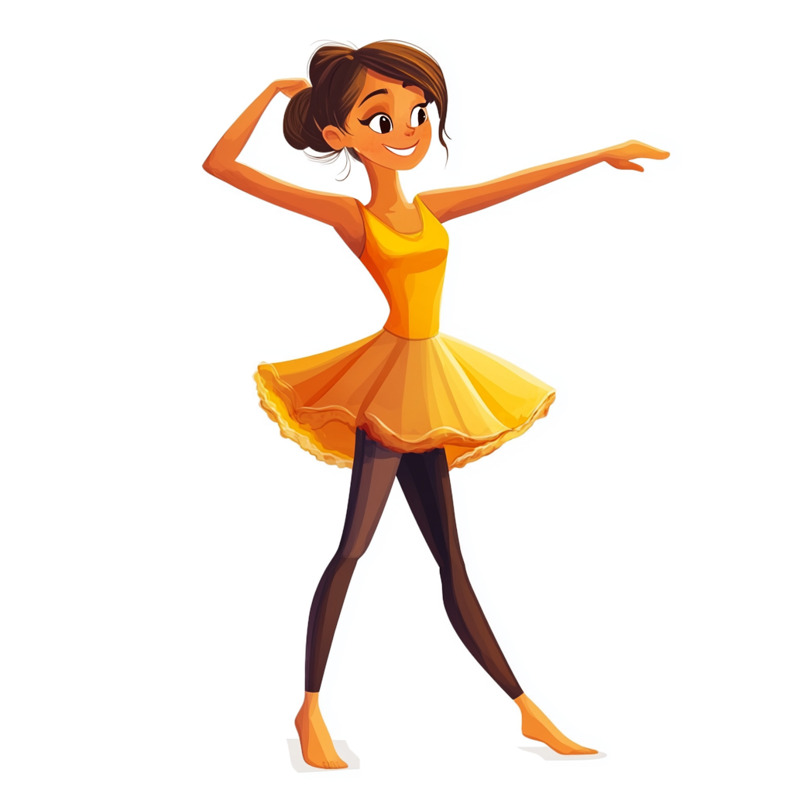




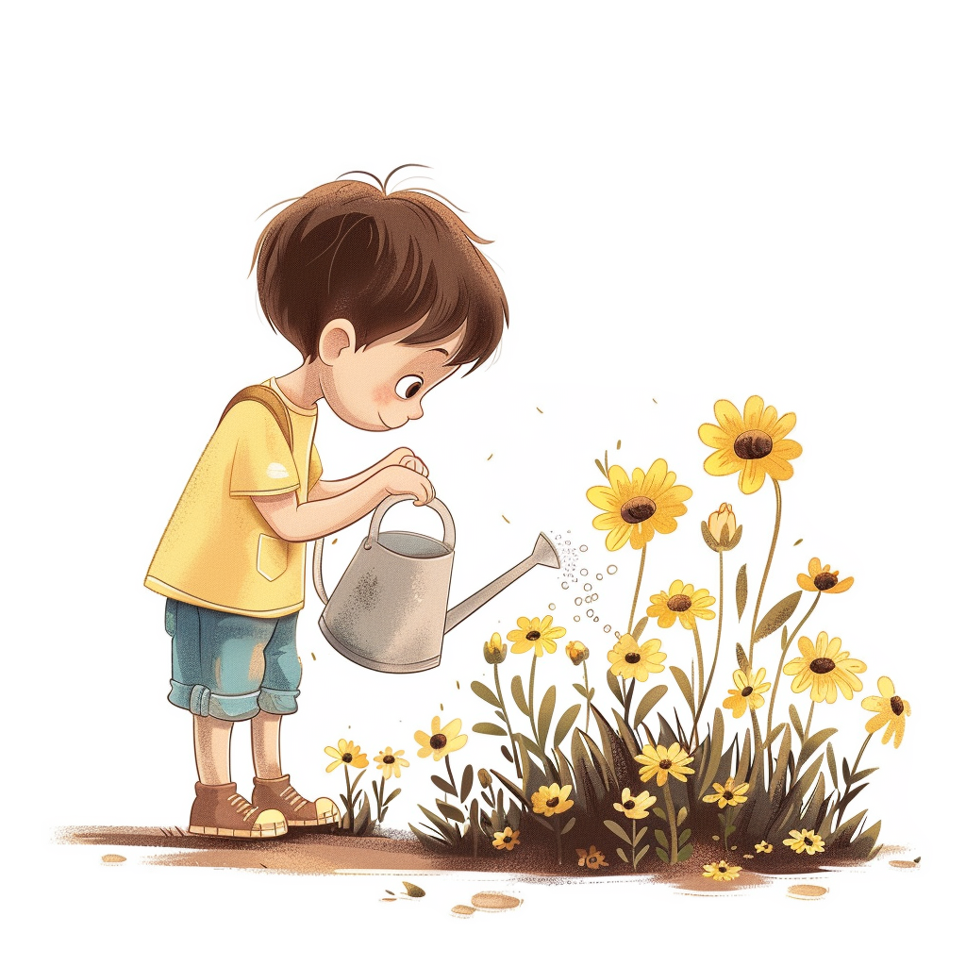


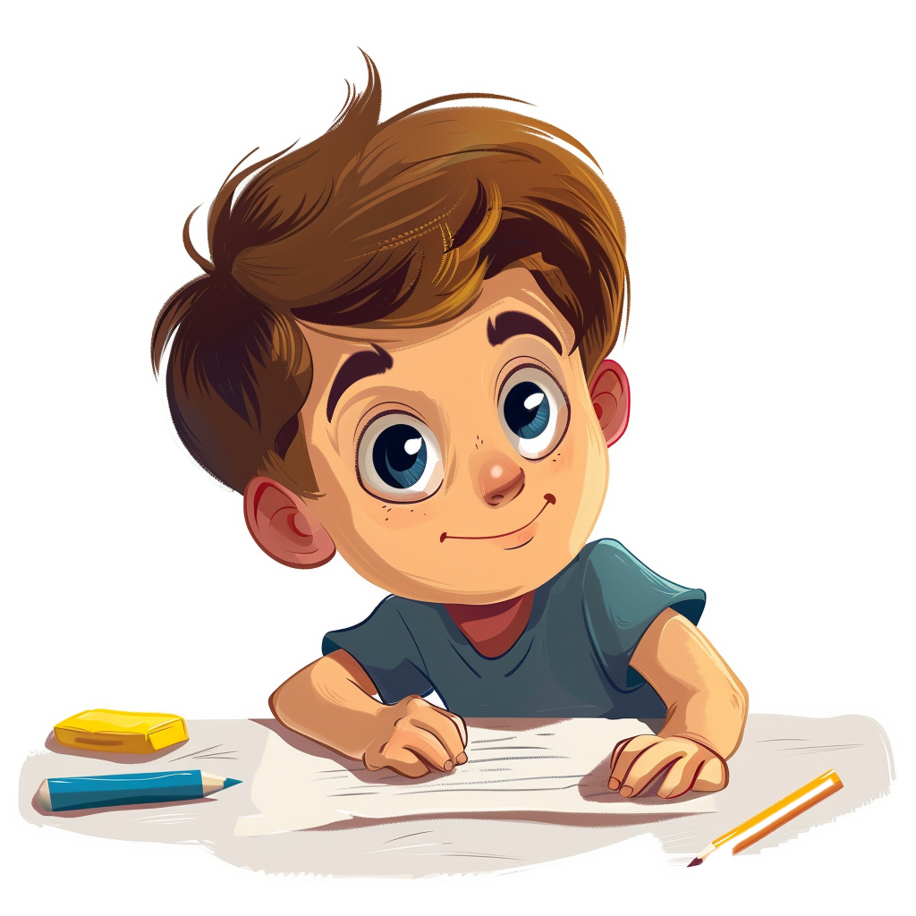








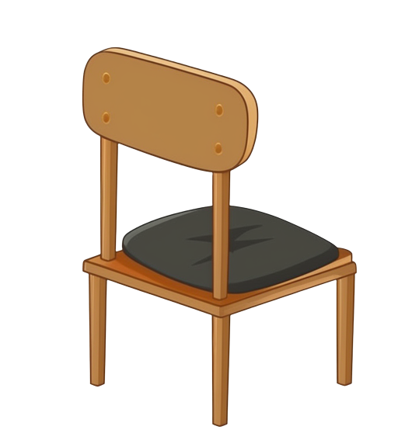


СПОЧАТКУ
, А ПОТІМ …
СПОЧАТКУ
, А ПОТІМ …
СПОЧАТКУ
, А ПОТІМ …
СПОЧАТКУ
, А ПОТІМ …
СПОЧАТКУ
, А ПОТІМ …
СПОЧАТКУ
, А ПОТІМ …
СПОЧАТКУ
, А ПОТІМ …
СПОЧАТКУ
, А ПОТІМ …
СПОЧАТКУ
, А ПОТІМ …
СПОЧАТКУ
, А ПОТІМ …
СПОЧАТКУ
, А ПОТІМ …
СПОЧАТКУ
, А ПОТІМ …
СПОЧАТКУ
, А ПОТІМ …
СПОЧАТКУ
, А ПОТІМ …
СПОЧАТКУ
, А ПОТІМ …
СПОЧАТКУ
, А ПОТІМ …

